Slide 1
Einführung in die Welt der Programmierung
Arthur Wohlfahrt & Murphy Sünnenwold

Slide 2
Wer sind wir?
Murphy (sie/ihr)
20 Jahre alt
Studiere Informatik, Mathematik & Physik
Ich programmiere ziemlich viel & arbeite an einigen Projekten.
murphy-in.space github.com/StrangeGirlMurph
Arthur (er/ihm)
22 Jahre alt
Studiere Physik, Informatik Nebenfach
Ich mag Scientific Computing, Simulationen und Data Science
Studienschwerpunkt: Quantentechnologien
Hätte auch gern so ne fancy website ^^

Slide 3
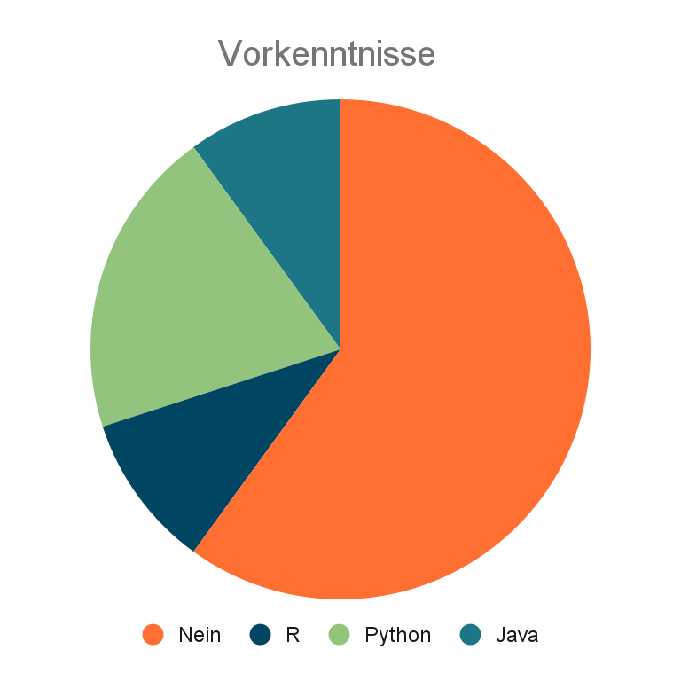
Wer seid ihr?
Angewandte Politikwissenschaften
2x Chemie
Energiesysteme & Erneuerbare Energien (Maschinenbau)
Europäische Sprachen
Humangeographie
International Environmental Studies
Jura
Mathematik
Pharmazie

Slide 4




Übersicht
DISCLAIMER
Grundlagen (Theorie) [9-12 Uhr]
Motivation
Grundlagen anhand von Python
Die Welt drumherum
Projekte (Praxis) [15-18 Uhr]
Inspiration
Projektarbeit
Abschluss Projekt Sharing
Inhaltlich wird das Seminar relativ viel. Also eher eine Art Achterbahnfahrt. Wichtig ist vor allem die Begriffe einmal gehört zu haben. Der Praxisteil ist sogar darauf ausgelegt, dass ihr nicht weiter wissen werdet und euch neues Wissen aneignen müsst.
Gerne jederzeit melden und fragen
Später in Ruhe nachlesen
Untereinander austauschen

Slide 5
Pausen?
Jeweils zur vollen Stunde 10 min?
alle 3/4 Stunde 5 min?
die erste Person die eine Pause braucht entscheidet :D

Slide 6
Teil 1
Grundlagen (Theorie)

Slide 7
Motivation: Was ist ein Computerprogramm? Wieso ist es sinnvoll programmieren zu lernen?
Folge von Anweisungen des Menschen, die der Computer 1:1 ausführt
Mensch-Computer Schnittstelle
Dadurch können Computer Aufgaben vom Menschen übernehmen und das absolut fehlerfrei und im großen Maßstab
Programme lassen uns kommunizieren, Informationen austauschen, forschen und so vieles mehr.
Wenn ihr programmieren lernt, könnt ihr Computer als mächtige Werkzeuge im vollem Umfang nutzen!

Slide 8
Anweisung in Maschinensprache
000011000111010001011111110000000010
=
Lade die Zahl 2 in eine bestimmte Speicherstelle (in x86 Prozessoren)

Slide 9
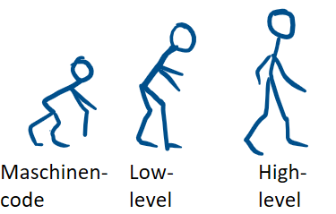
Was sind Programmiersprachen?
Computer verstehen nur ganz fundamentale Anweisungen aus aus der Maschinensprache, sog. Binärcodes (0001011…)
Low-Level Sprachen sind nah am Maschinencode und bieten mehr Funktionalität
High-Level Sprachen sind nah an menschlicher Sprache und leichter verständlich
Syntax: Welche Zeichenketten sind (valide) Programme in der Programmiersprache
Semantik: Welche Bedeutung haben die Zeichenketten
Programmiersprachen abstrahieren den Binärcode und erleichtern so das Programmieren

Slide 10

Was ist Python? Warum Python?
Beliebteste/meist benutze (sehr) high-level Programmiersprache.
Sehr leicht zu verstehen und zu lernen.
Sie wird unglaublich viel für Data Science, Machine Learning genutzt und ist perfekt für den (Forschungs-) Alltag geeignet
Ungeeignet für große Infrastruktur-Projekte oder sehr effiziente Programme
Sehr abstrakt, wenig Kontrolle über Maschinencode
Python ist sehr beliebt, nützlich und einfach zu lernen.

Slide 11
Pause?
⏰

Slide 12
Grundlagen anhand von Python
Jetzt wird programmiert :D

Slide 13
colab.research.google.com
https://colab.research.google.com/github/StrangeGirlMurph/Coding-Seminar/blob/master/Einf%C3%BChrung-Python.ipynb

Slide 14
Pause?
⏰

Slide 15
Blick über den Tellerrand
Die Welt drumherum

Slide 16
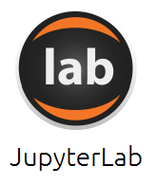





Was sind eigentlich IDEs?
Integrated Development Environments (IDEs) erleichtern viele Abläufe beim Programmieren. Gerade bei größeren Projekten unverzichtbar!
Texteditor und Konsole
Sollten alle mal gemacht haben, falls ihr mal ohne IDE auskommen müsst. Genauso wie alle mal ohne GPS zum Ziel gefunden haben sollten.
Außerdem nützlich um das Terminal kennen zu lernen.
Jupyter Lab, Spyder , …
Ideal für Einsteiger*innen, einfach zu bedienen, schnelle Resultate
Visual Studio (VSCode), PyCharm, …
Sehr umfangreich, jede Menge mehr oder weniger nützliche Funktionen wie code-completion, debugger, benchmarking etc…

Slide 17

Was ist Linux?
Neben Windows und MacOS gibt es auch noch Linux Betriebssysteme
Vor allem bei Programmierer*innen beliebt
Viele Arbeitsabläufe werden sehr vereinfacht
Bietet mehr Kontrolle über den Computer
Viele verschiedene Linux-“Distributionen”, je nach Anwendung
Den Linux Kernel haben wir vor allem Linus Torvalds zu verdanken

Slide 18
27,8 Mio
Zeilen Code steckten 2020 im Linux Kernel
… alles von Menschen geschrieben und die machen bekanntlich Fehler

Slide 19

Was sind Git und GitHub?
Git ist Linus Torvalds zweites Lebenswerk.
version control system: System zur Verwaltung verschiedener Versionen von Code
Fehler im Code?! => vorige Version wird wiederhergestellt
“Branches” ermöglichen Aufteilung in Teilprojekte, später wird zusammengefügt
GitHub: online Dienst von Microsoft um Git Repositories über das Internet zu teilen und mit anderen zusammenzuarbeiten
Git ist ein populäres Versionsverwaltungstool. Ideal, um Fehler zu beheben und im Team zu arbeiten

Slide 20
Terminal, Konsole, Shell und Command Line
Ein Terminal/die Konsole/die Shell ermöglicht uns mit dem Betriebssystem und anderen Programmen mit einfachem Text zu kommunizieren

Slide 21
Was ist sonst noch wichtig?
Was sind Server?
Was sind APIs?
Was sind Open-Source-Projekte?
Was sind JSON und Markdown?

Slide 22
Programmieren Lernen
Ein großer und wichtiger Teil vom Programmieren ist es zu lernen. Niemand weiß alles. Alle lernen täglich Neues oder schauen Sachen nach.
Gelernt wird Stück für Stück!
Learning by doing ist das Motto!
💡
Programmierskills = Googleskills x Frustrationstoleranz

Slide 23
Die Rolle von Chat-GPT / AI beim Programmieren

Slide 24
Teil 2
Projekte (Praxis)

Slide 25
Inspiration

Slide 26
Hier ein paar Ideen aus euren Fachgebieten
CHEMIE
Molecular Dynamics Simulation
Laborautomatisierung
Datenauswertung
PHARMAZIE
Datenbanken fuer Gesundheitsdaten oder Arzneimittel
MATHEMATIK
Pi Collisions
Numerik?
Komplexität / NP-completeness
GEOGRAPHIE
Temporal, spatial datasets
Statistik
Digital Twin staedtischer Infrastruktur

Slide 27
Hier ein paar Ideen aus euren Fachgebieten
ENERGIESYSTEME & EE, MASCHBAU
Steuerung/Regelung
IOT / Microcontroller
Predictive Maintenance
INTERNATIONAL ENV. STUDIES
Agent based models: social, climate, governance
Data Analysis
POWI ANGEWANDT
Opinion Modelling
Text Analysis
JURA
Prozesse automatisieren
Kriminalstatistik
LINGUISTIK
Text Analysis
Sprachliche Datenbank

Slide 28
Abschluss Projekt Sharing
Stellt kurz euer Projekt vor
Warum habt ihr es gewählt?
Wie seid ihr vorgegangen?
Wie habt ihr Probleme gelöst?
Wo geht die Reise hin? Werdet ihr noch weiter an dem Projekt arbeiten?
Zeitrahmen: <5 min!

